Slide 1
Без паники!!!! 6 видов змей, живущих в Волгоградской области
При встрече со змеей надо помнить, что она не хочет кусать, человек для неё не добыча. Он куда крупнее мыши, лягушки, саранчи, и не представляет для змеи ровным счетом никакого интереса.
Дайте змее просто уползти восвояси и сами отойдите.

Slide 2
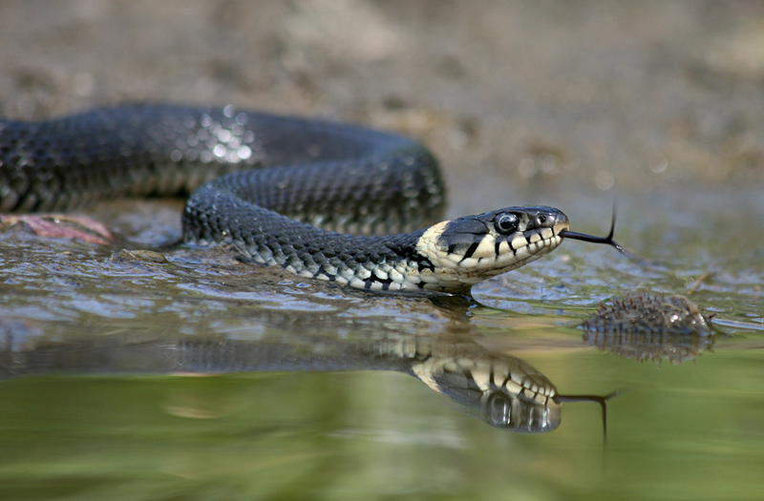
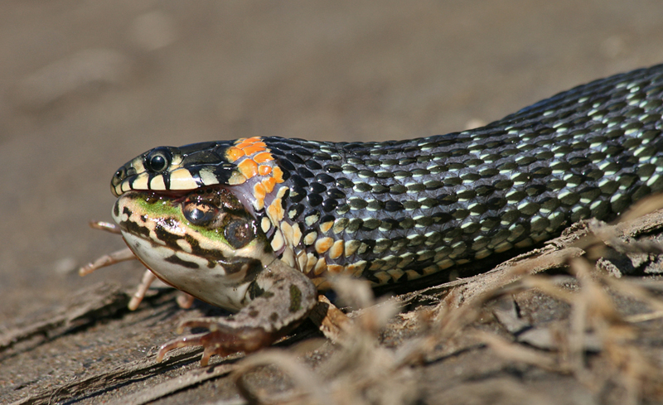
обыкновенный уж

Slide 3
Одна из самых распространенных змей в регионе — обыкновенный уж (Natrix natrix). Его внешний вид знаком каждому. Для этого вида характерны желто-оранжевые пятна в задней части верха головы. Живет по берегам стоячих и малопроточных водоемов, предпочитает низинные заросшие травой места.

Slide 4
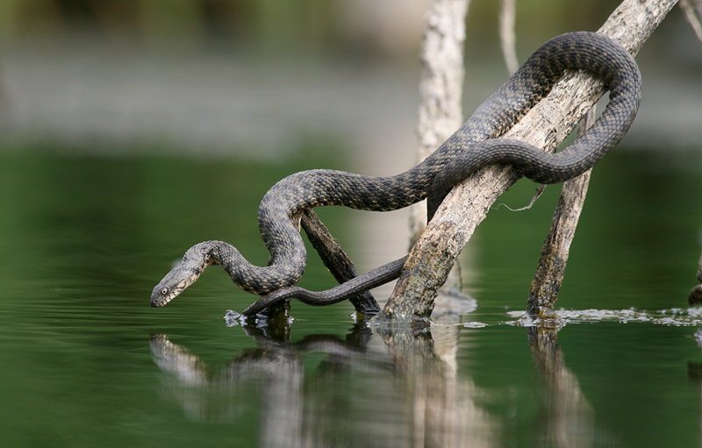
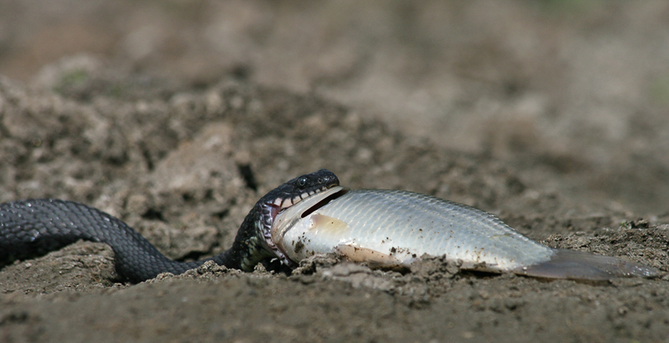
водяной уж

Slide 5
Близкий к обыкновенному – по систематике и образу жизни — водяной уж (Natrix tesselata). Именно этот вид многие горожане ошибочно называют гадюкой. Водяной уж действительно отличается шахматным рисунком на верхней части туловища, иногда попадаются более смазанные цветовые формы. Но так же, как и первый вид, безвреден для человека на все 100%. Питаются водяные ужи молодью рыб.

Slide 6
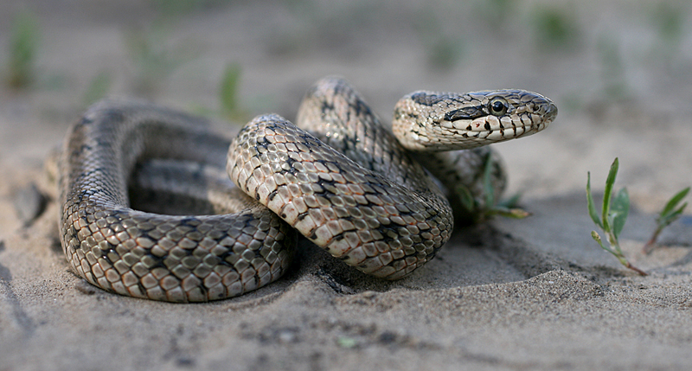
узорчатый полоз
Ещё один общераспространенный тип змеи, который дилетанты путают с гадюкой - так называемый узорчатый полоз (Elaphe dion). Полоз довольно широко распространен в области, встречается в одинаковой степени и в лесистой пойме, и в степи. В отличие от ужей, предпочитает более сухие, так называемые «суходольные» места. Несмотря на относительно внушительные размеры, около метра в длину, это довольно безобидная, неядовитая змея. Питается мелкими насекомыми, птицами.

Slide 7
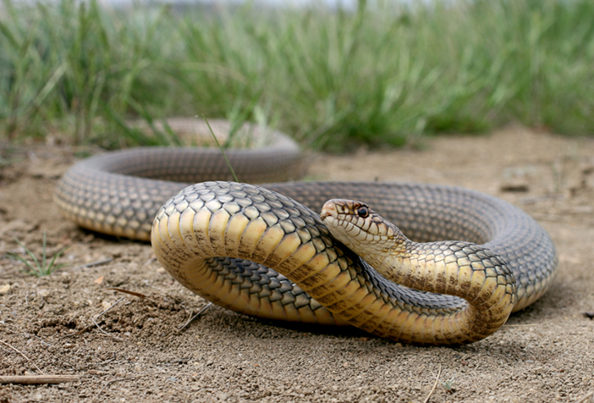
желтобрюхий полоз
Желтобрюхий полоз(Hierophis caspius). Такая змея, достигает в длину 2,5 метров. Населяет глубокие степные балки, городские мало посещаемые пустыри. Так же, как и уж, может имитировать нападение на человека и даже сделать якобы укус, который опять-таки оканчивается ничем.

Slide 8
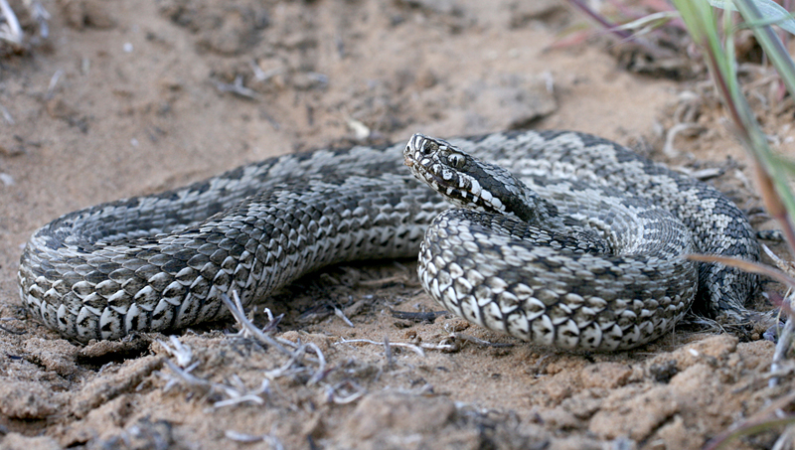
Степная гадюка
Действительно ядовитых змей в регион не так много: всего два.
Степная гадюка (Vipera renardi) в длину не превышает 60 сантиметров. Населяет сухие степи с мозаичной растительностью. Практически всё случаи так называемых «нападений» этих гадюк на человека на самом деле, связаны с тем, что люди не замечая этих рептилий в высокой траве, сами наступают на них.
Укус гадюки довольно болезненный, но не смертельный. Как правило, самочувствие пострадавших от укуса людей даже без специальных мер лечения через 1-2 суток приходит в норму.

Slide 9
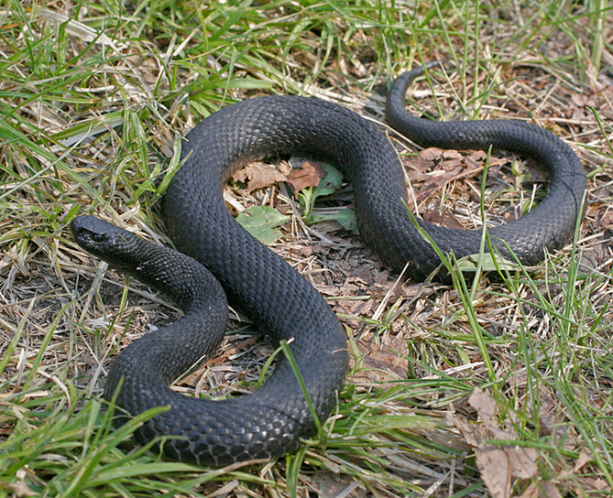
Гадюка Никольского
Второй вид ядовитых змей нашего региона - гадюка Никольского (Vipera nikolskii). Редкая для нашего региона (в отличие от Средней Волги) змея, внесена в Красную книгу РФ. Взрослые гадюки питаются обычно мелкими грызунами, землеройками, наземно-гнездящимися птицами и лягушками. Тело антрацитово-черного цвета, ядовита, но совершенно не агрессивна.

